Slide 1

Урок математики по теме:
« Закрепление. Решение задач»
Учимся быть предпринимателями.

Slide 2
Девиз урока:
Думать – коллективно!
Действовать – оперативно!
Спорить – доказательно!
Это для всех обязательно!

Slide 3
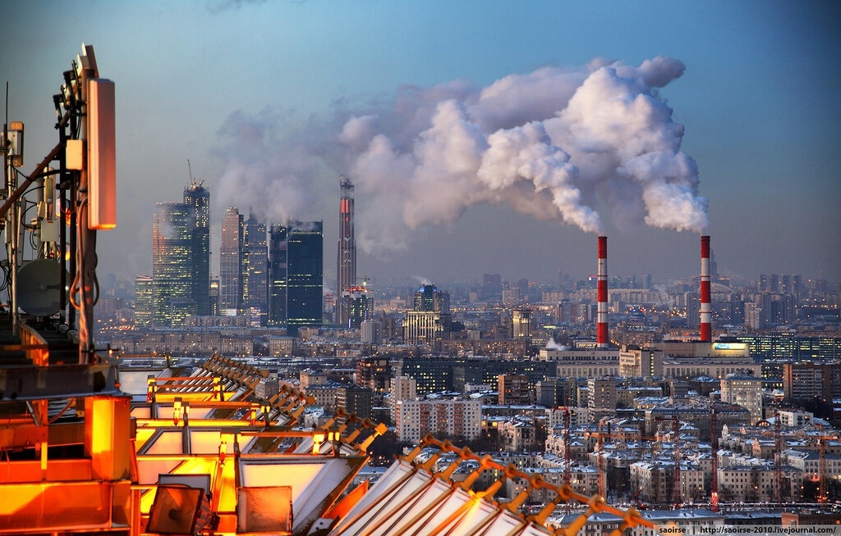
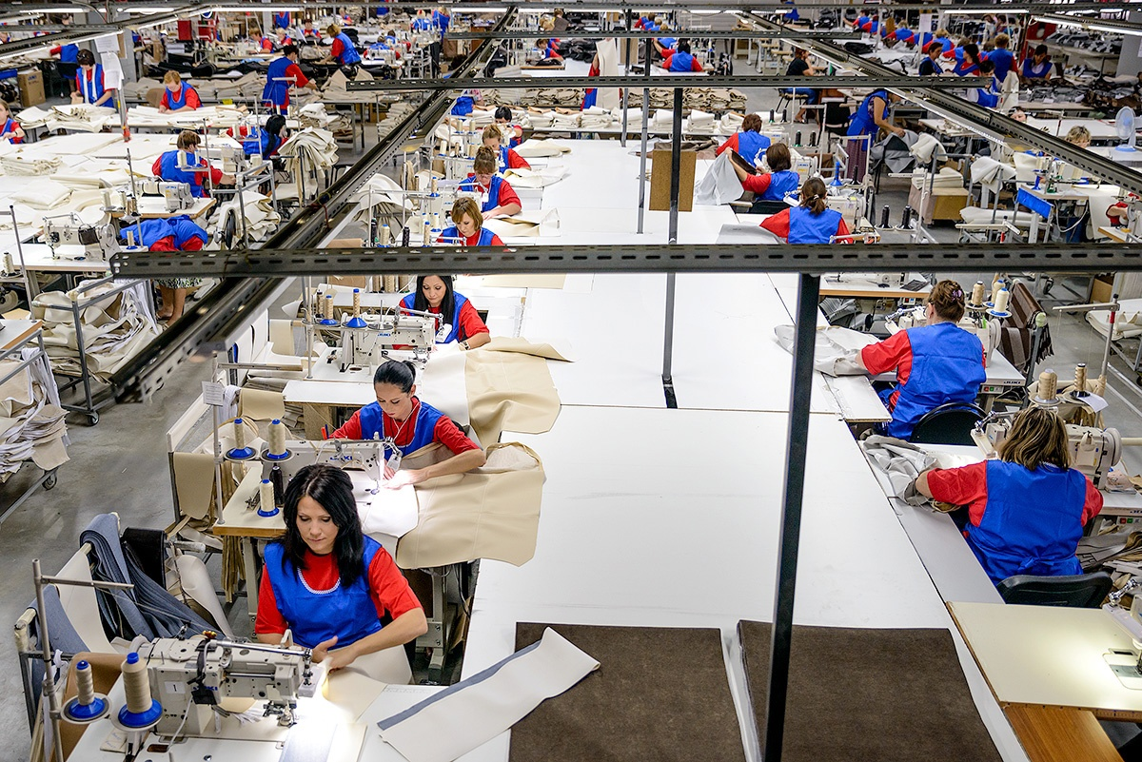

Slide 4


Slide 5


Slide 6
ПЛАН ИГРЫ
1. Директор фирмы принимает окончательное решение по данному вопросу.
2. За каждый правильный ответ фирма получает деньги и таким образом должны пополнять бюджет фирмы.
3. Победителем считается фирма, у которой больше денег.

Slide 7
Бизнес план
Получение лицензии
Первоначальный капитал
S офиса
Работа с деловыми бумагами.
Программированный опрос
Благотворительная акция

Slide 8
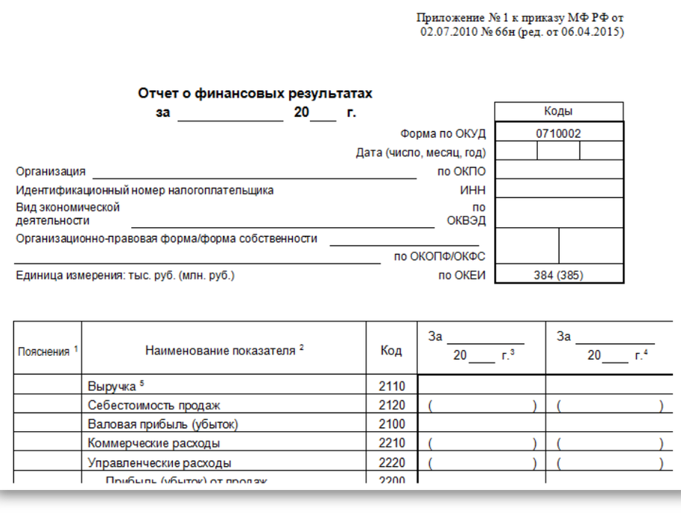

Slide 9
№ ЛИЦЕНЗИИ
21 24 27….
88…
100 96 92…

Slide 10

СЧЁТ В БАНКЕ
Первоначальный капитал

Slide 11
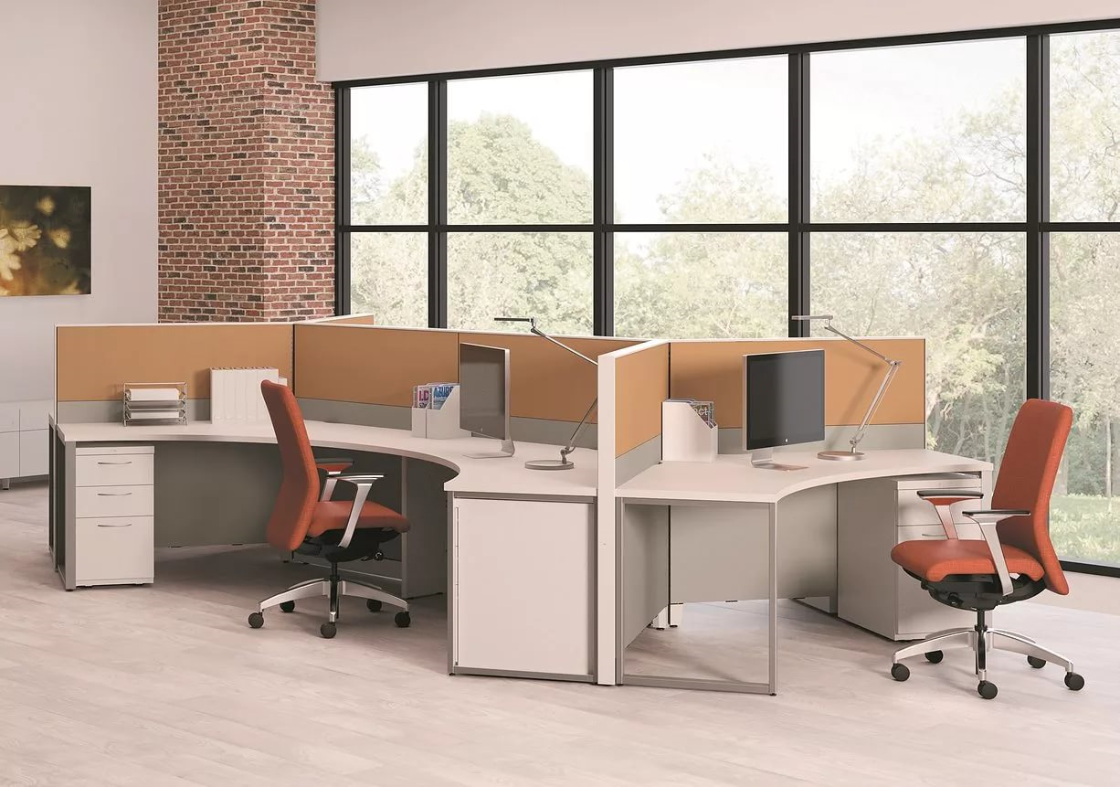
S офиса

Slide 12
S- площадь

Slide 13
Работа с деловыми бумагами
Швейная фабрика 2 дня выпускала сарафаны для девочек по 15 штук в день и 3 дня костюмы для мальчиков по 16 штук в день. Сколько всего школьной продукции выпустила швейная фабрика за неделю?

Slide 14
Решение:

Slide 15
ПРОГРАММИРОВАННЫЙ ОПРОС
23 + х = 79
К * 4 = 44
45 :а = 9

Slide 17




Slide 18
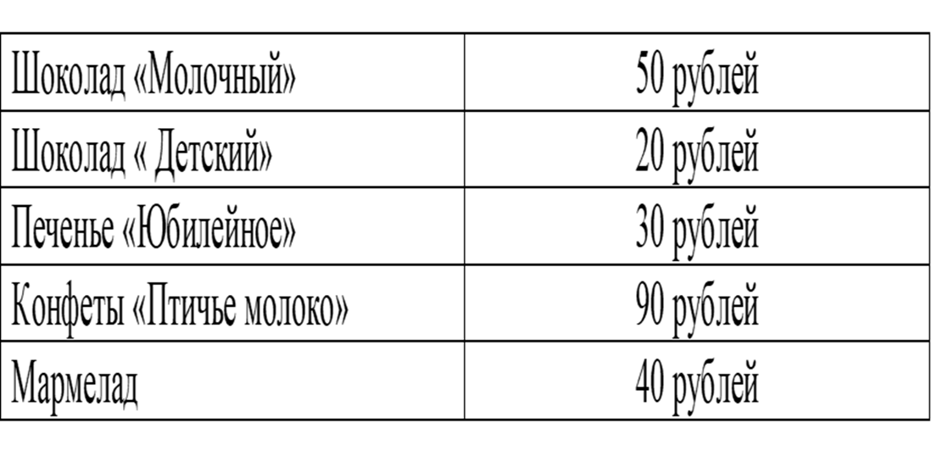
БЛАГОТВОРИТЕЛЬНАЯ ПОМОЩЬ

Slide 19
Сегодня на уроке я научился…
Мне было трудно…
Было интересно…
У меня получилось…
Я понял, что…

